Slide 1
ECHANGE SCOLAIRE
FRANCO-ESPAGNOL 2024/2025
Bourg-en-bresse / Barcelona

Slide 2
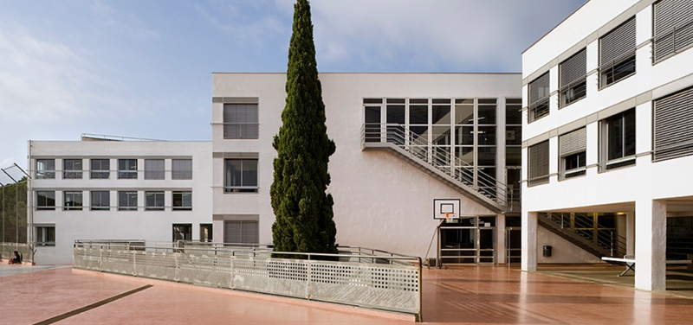
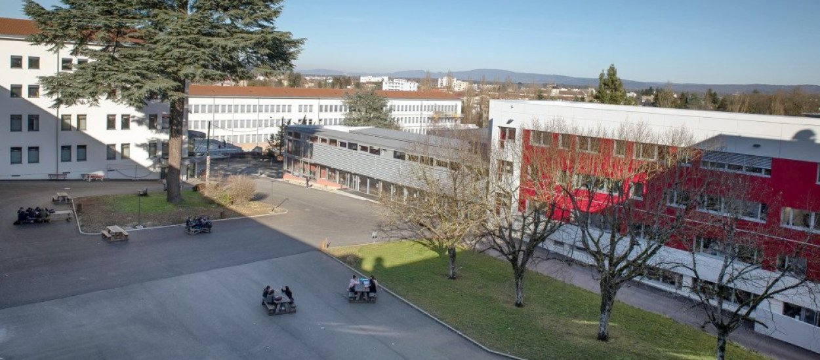
ECHANGE SCOLAIRE
FRANCO-ESPAGNOL 2024/2025
Institut Escola Costa i Llobera
BARCELONA
Lycée Polyvalent Jospeh-Marie Carriat
BOURG-EN-BRESSE

Slide 3
Séjour des espagnols à
Bourg-en-Bresse
Du vendredi 4 au vendredi 11 avril 2025
Mme María José TRUJILLO SERRANO: professeur de Français et responsable du projet
Deux professeurs accompagnateurs
L’échange est sur le principe de la réciprocité. En Espagne, tous les frais sont pris en charge par les familles espagnoles. En France, les familles prendront en charge les frais des espagnols.
En Espagne, on parlera exclusivement l’espagnol et en France, le français.
Se référer au planning pour les horaires, les paniers-repas…
Penser à charger le Pass’ Région pour que le correspondant mange au self.
Acheter des tickets de bus, billets de trains pour le correspondant.
Attestation du Lycée pour les transports scolaires régionaux.
Préparer un plat ou apporter une boisson pour l’apéritif de bienvenue + jeux de société

Slide 4
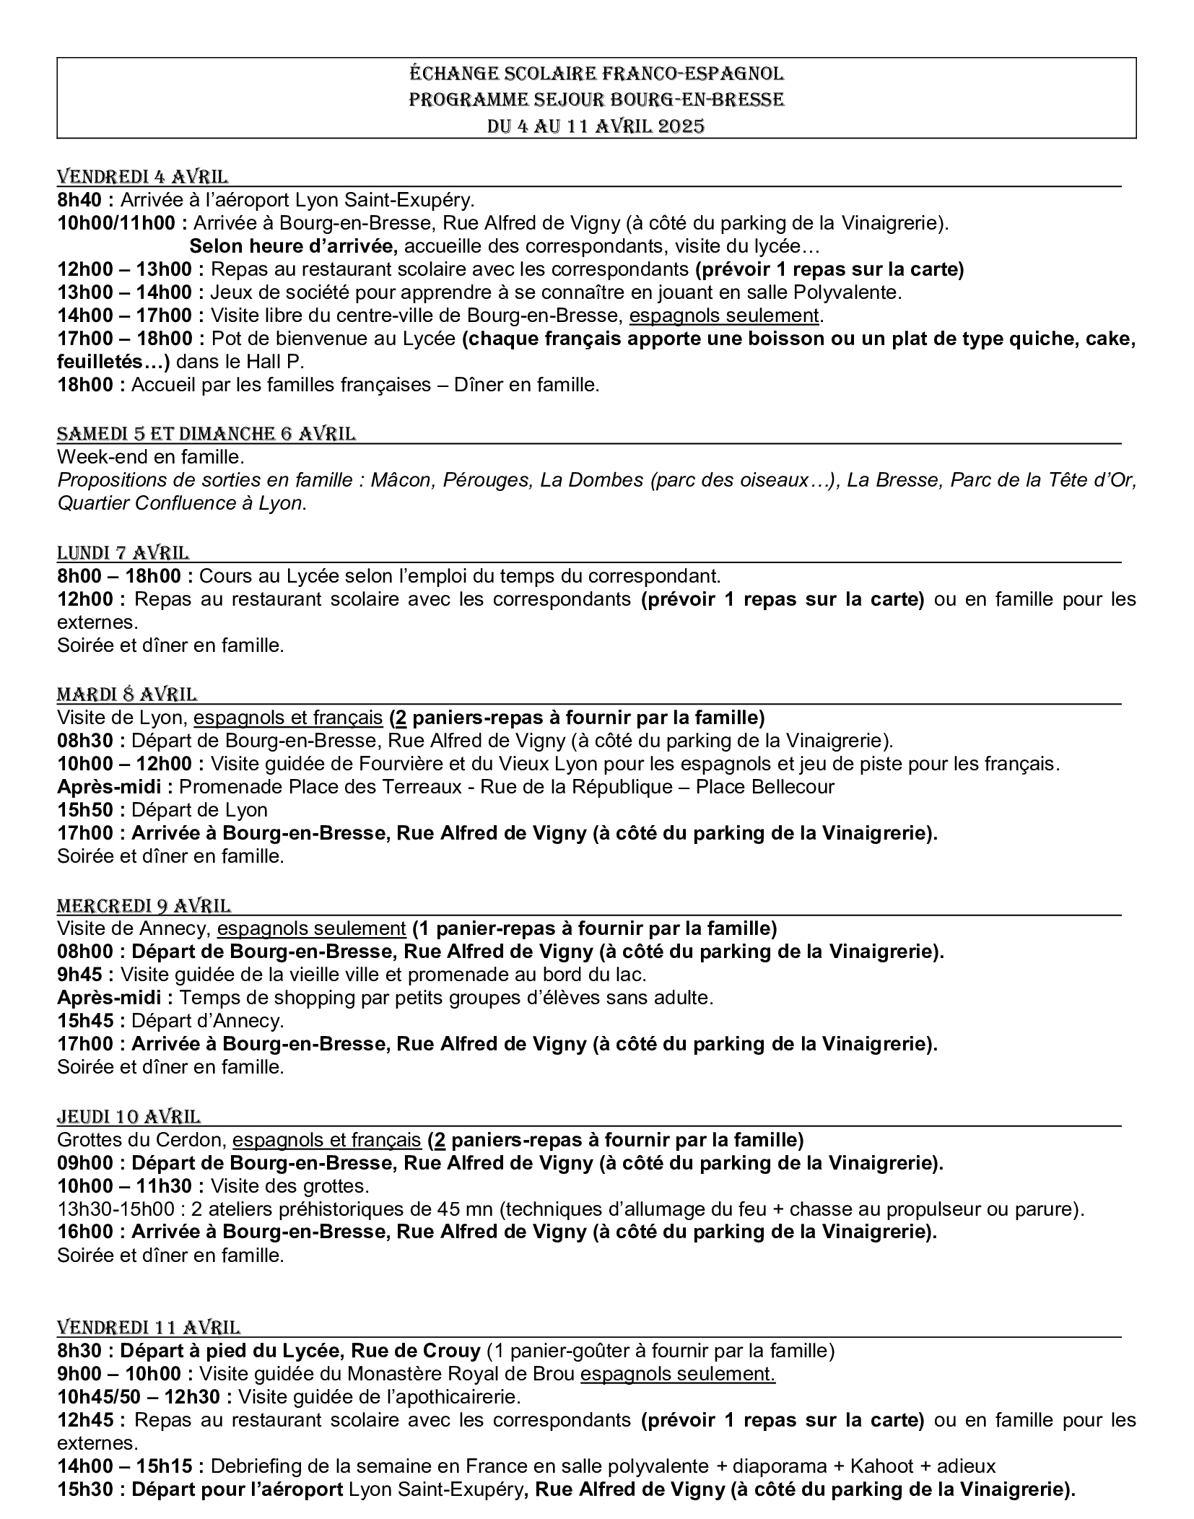
Séjour des espagnols à
Bourg-en-Bresse

Slide 5
Séjour des espagnols à
Bourg-en-Bresse
Si cela vous est possible, prévoir des balades et/ou visites du coin : Pérouges, balade en forêt/montagne, en Dombes, Cerdon...
Essayer de prévoir une sortie tous ensemble le week-end si possible (bowling…) → groupe Whatspp ?
Penser à leur faire goûter les spécialités gastronomiques locales !

Slide 6
Formalités administratives
Carte d’identité ou Passeport individuel.
Autorisation de sortie du territoire.
Carte Européenne d’Assurance Maladie (à commander en ligne).
Les élèves auront les originaux de leur CNI et de la CEAM dans leur portefeuille pendant le voyage.
Les professeurs conserveront les photocopies des CNI, des CEAM ainsi que les autorisations de sortie.

Slide 7
Bagages
Un bagage en soute de 25 kg + un sac à dos en cabine (40 x 30 x 20 cm)
Dans le sac en cabine :
- Les contenants de liquides (de max 100mL) doivent être placés dans un unique sachet plastique transparent pourvu d'un système d'ouverture/de fermeture (20x20).
- Pas de bouteilles d’eau / gourdes, de briquets, d’allumettes, d’objets tranchants ou pointus…
Les élèves doivent pouvoir soulever et porter leur valise/sac seuls.

Slide 8
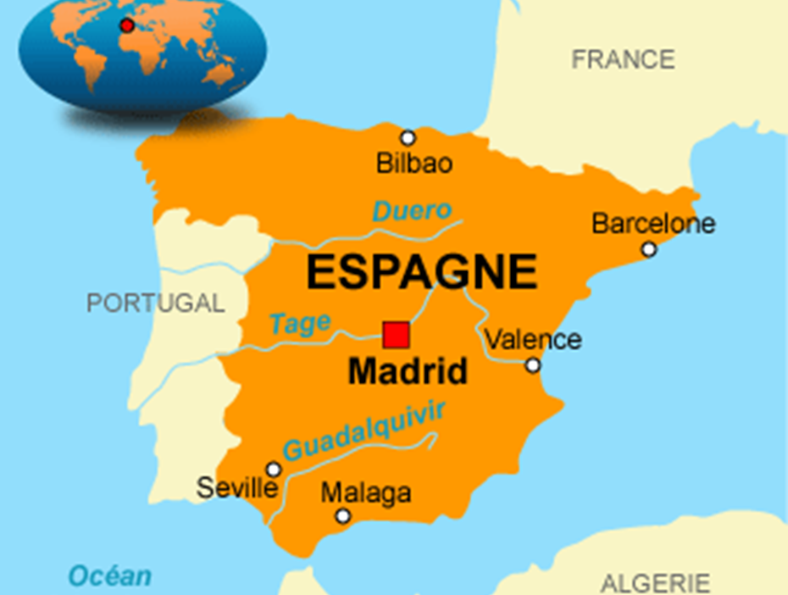
“Quien no ha visto Barcelona, no ha visto cosa buena.”
Capitale administrative et économique de la Catalogne.
Deuxième ville d'Espagne au regard de la population, de l'économie et des activités.
Importance dans les domaines de la finance, du commerce international, de l'édition, des arts, du divertissement et des médias.
Situé sur le littoral méditerranéen, elle possède l’un des principaux ports d’Europe.

Slide 9

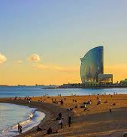
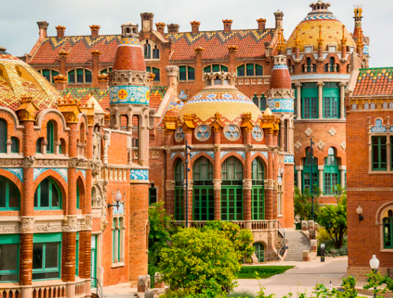

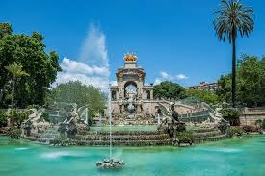
“Qui no ha vist Barcelona, no ha vist cosa bona.”
Le castillan (espagnol d’Espagne) et le catalan sont les deux langues co-officielles de la Catalogne.
De nombreux monuments et traditions de la “région” sont classés au patrimoine mondial de l’UNESCO (les oeuvres de Gaudi, le Palais de la Musique, l’Hôpital de Santa Creu i Sant Pau…)
Le FC Barcelone est un club mondialement connu par lequel sont passés de nombreux joueurs iconiques (Messi, Ronaldinho, Piqué…).

Slide 10
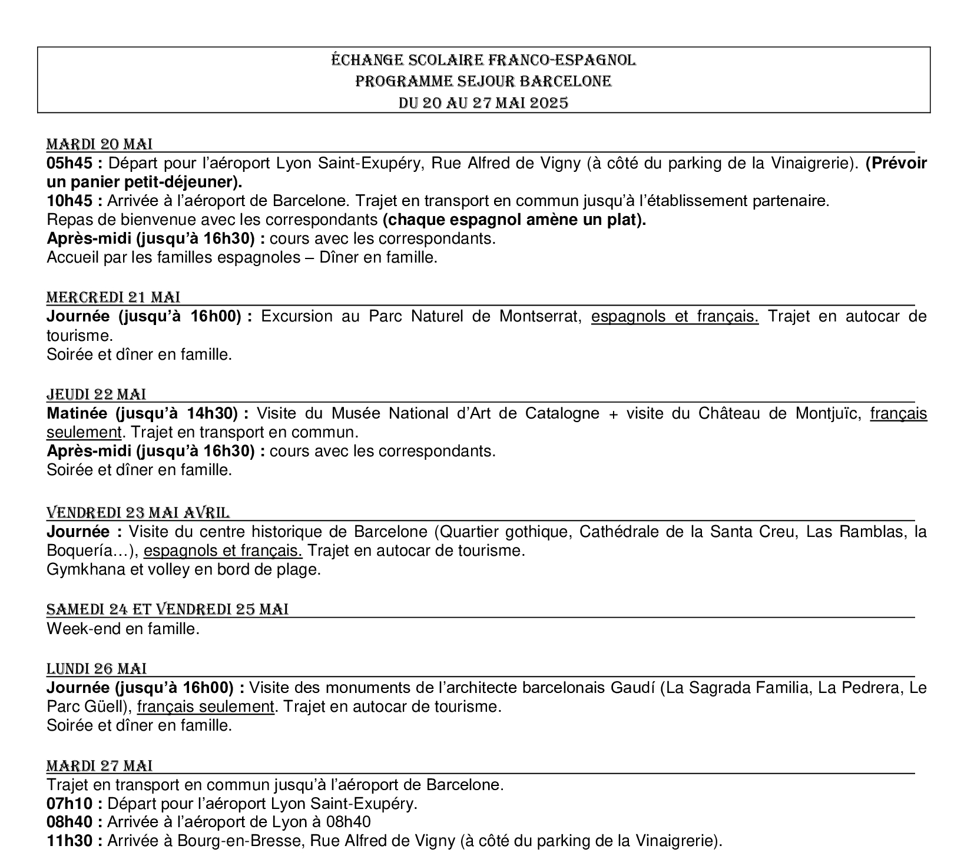
Séjour des FRANçais à
BARCELONE

Slide 11
MARDI 20 mai 2025
Rendez-vous à Bourg, rue Alfred de Vigny (parking de la vinaigrerie) à 05h45.
Départ vers l’aéroport de Lyon en autocar avec la compagnie Philibert.
Petit-déjeuner.
Enregistrement à 8h15 et départ à 9h20.
Arrivée à l’aéroport de Barcelone à 10h45.
Transport en commun jusqu’à l’établissement Costa i Llobera.

Slide 12
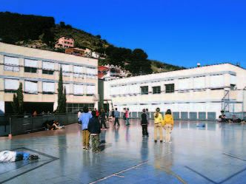
MARDI 20 mai 2025
Repas de bienvenue au Lycée Costa i Llobera.
Cours avec les élèves espagnols jusqu’à 16h30. Penser à des vêtements de sport + baskets.

Slide 13
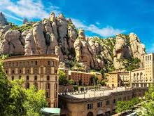
MERCREDI 21
MAI 2025
Excursion au Parc Naturel de Montserrat

Slide 14
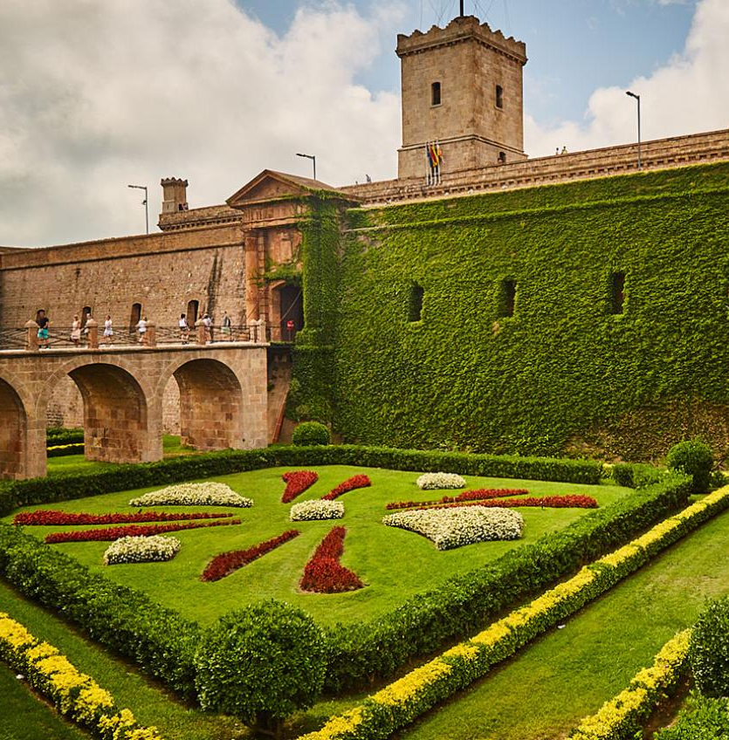
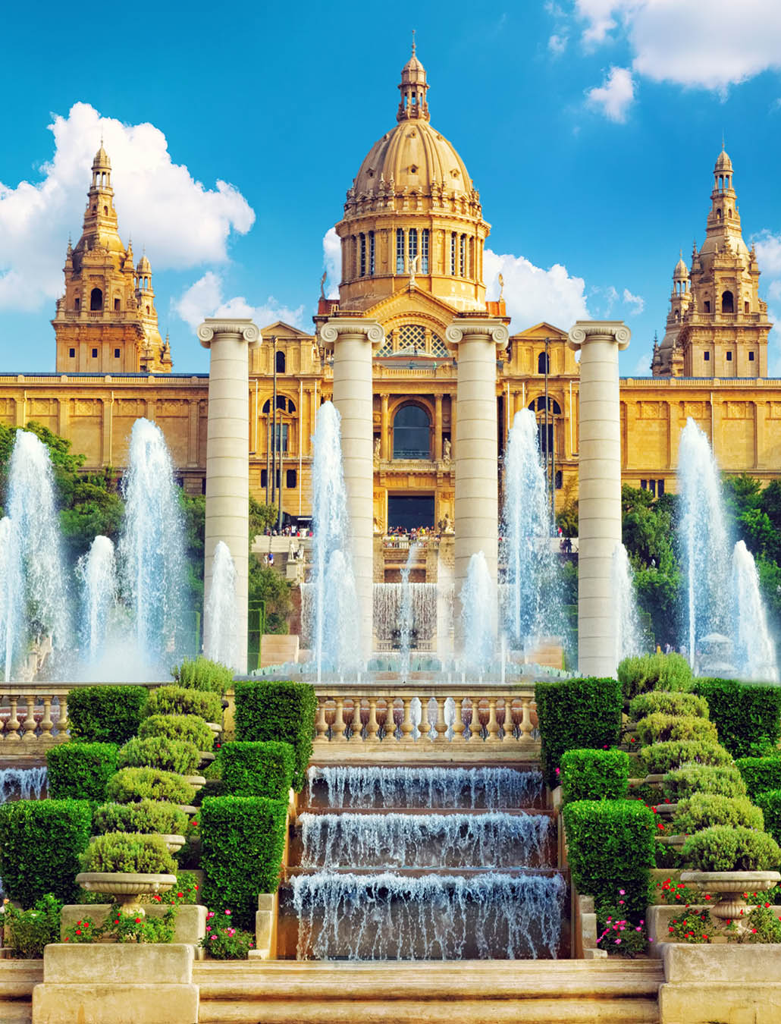
Jeudi 22 mai 2025
Matinée: Visite du Musée National d’Art de la Catalogne + visite du Château de Montjuïc.
Après-midi: cours avec les correspondants au lycée Costa i Llobera.

Slide 15
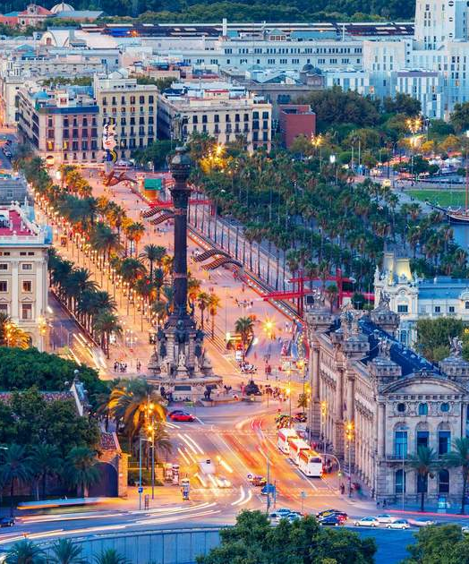
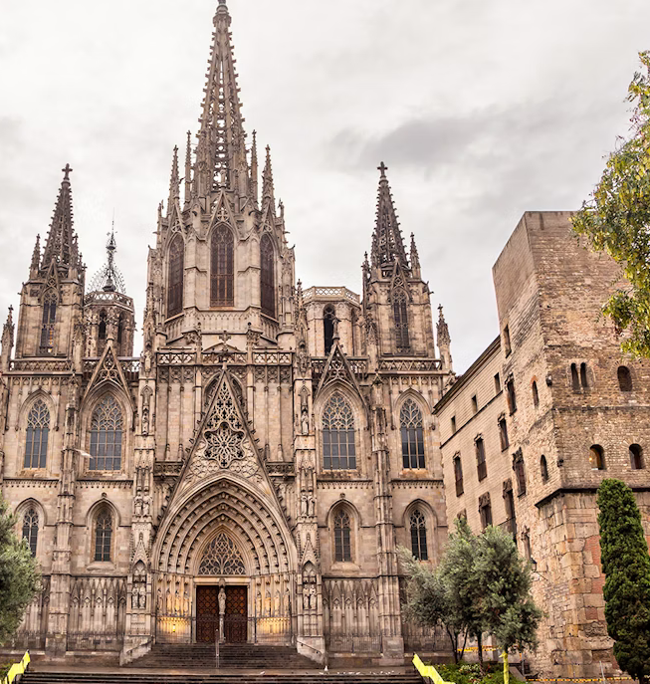
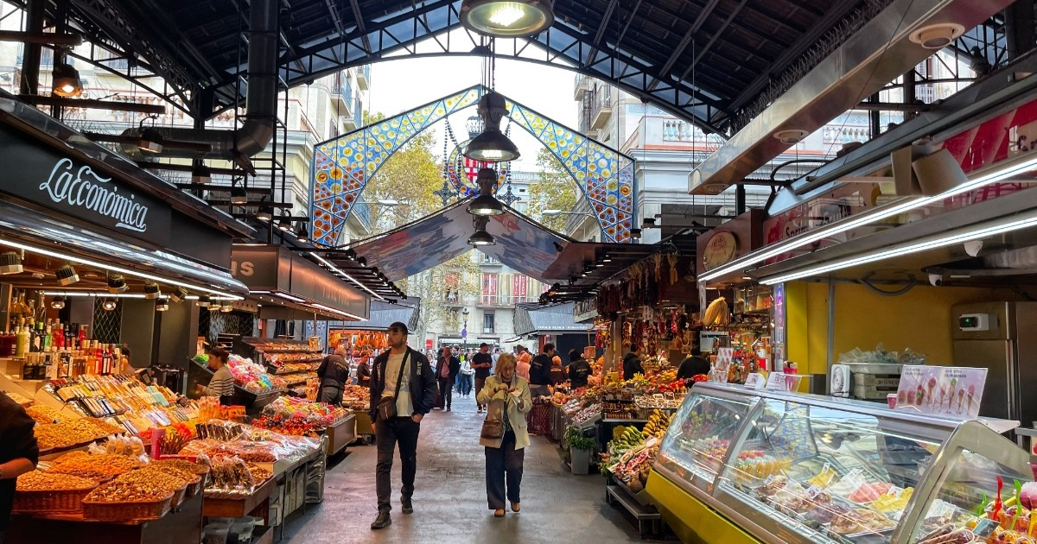
VENDREDI 23 mai 2025
Visite du centre historique de Barcelone (Quartier gothique, Cathédrale de la Santa Creu, Las Ramblas, la Boquería…)

Slide 16
SAMEDI 24 et Dimanche 25 mai 2025
Week-end en famille.

Slide 17
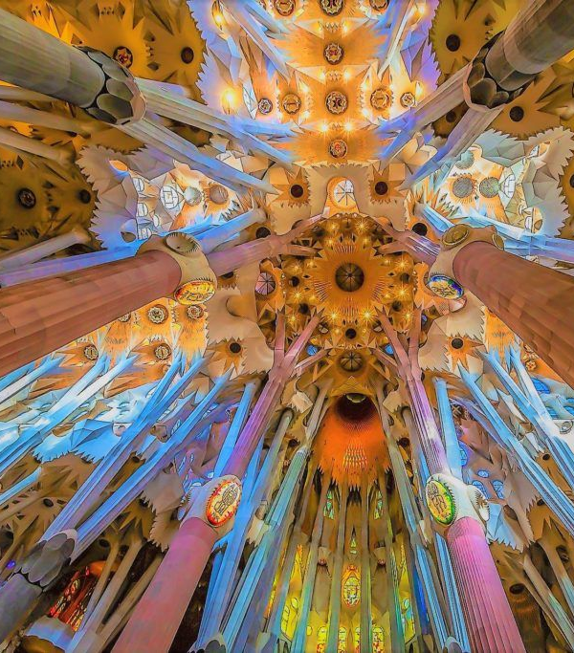
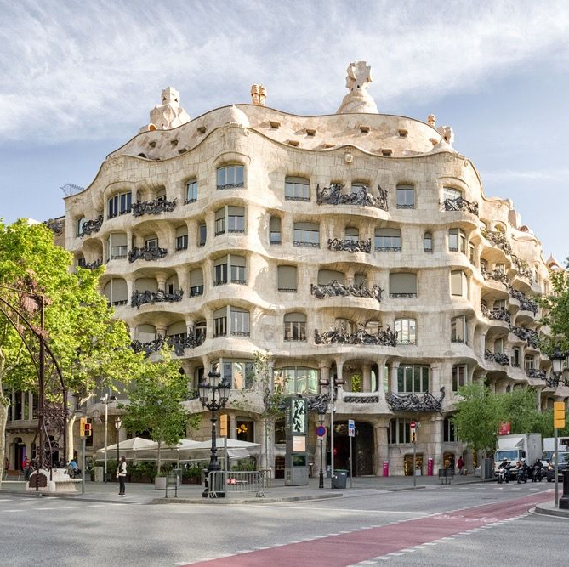
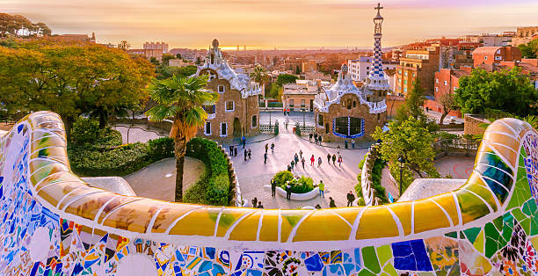
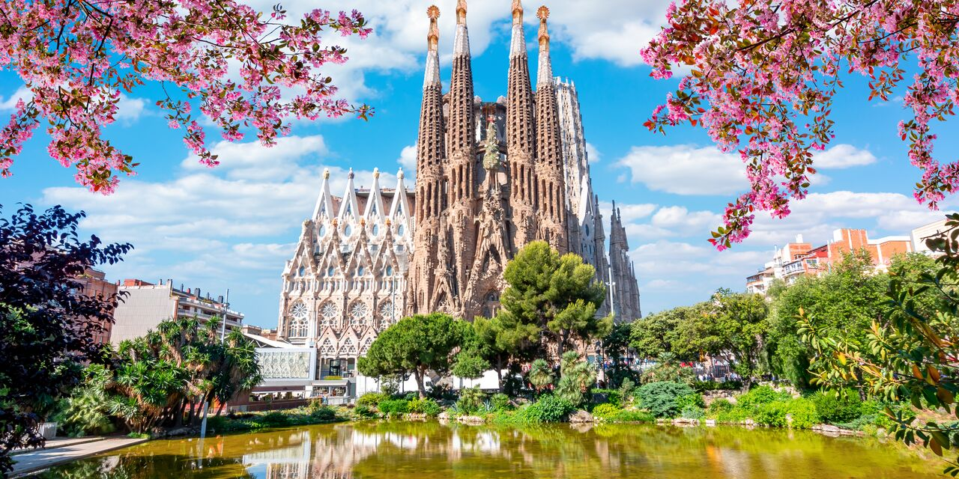

Lundi 26 mai 2025
Visite des monuments de l’architecte barcelonais Gaudí (La Sagrada Familia, La Pedrera, Le Parc Güell)

Slide 18
Mardi 27 mai 2025
Départ vers l’aéroport de Barcelone en transport en commun.
Petit-déjeuner.
Enregistrement à 06h05 et départ à 07h10.
Arrivée à l’aéroport de Lyon à 08h40.
Prise en charge à l’aéroport à 10h00 par la compagnie d’autocars Philibert pour nous conduire à Bourg-en-Bresse.
Rendez-vous à Bourg, rue Alfred de Vigny (parking de la vinaigrerie) à 11h30.
COURS ????

Slide 19
NE PAS OUBLIER…
Le panier-repas pour la journée du mardi 20.
Un bloc-notes / carnet, un crayon à papier, un stylo.
Le programme du séjour.
Un appareil photo et/ou téléphone.
Un portefeuille pour papiers et argent.
Petite trousse à pharmacie (pansements, compeed…) + médicaments éventuels (mal des transports…) + ordonnances si médicaments spécifiques.
Vêtements adaptés et chaussures confortables (une paire de baskets).
En fonction de la météo, une veste imperméable et un parapluie.

Slide 20
Consignes à respecter durant le voyage dans l’intérêt de tous
Pendant les trajets, les élèves restent en groupe.
Pendant tout le séjour, les élèves devront respecter les heures de RDV fixées. Le retard d’un élève nuirait à l’ensemble du groupe.
Le règlement du lycée s’applique pendant l’échange.
Les élèves doivent éviter les préjugés et les jugements trop hâtifs.
Être très vigilant, surveiller ses affaires (pickpockets).

Slide 21
Règlement du séjour
Tout portable est sous la responsabilité de l’élève en cas de perte ou de vol.
Il est rappelé que tout élève qui se conduirait mal ou qui ne suivrait pas les consignes des professeurs sera sanctionné lors du retour à Bourg-en-Bresse ou, selon la gravité, rapatrié aux frais des parents.
Il sera interdit aux élèves de fumer ou de consommer de l’alcool.
Les sorties du soir sans un membre de la famille seront strictement interdites.

Slide 22
Temps libres
Les temps libres en ville se feront toujours par groupe de 3 élèves.
Les élèves devront prendre leurs dispositions pour être à l’heure au point de RDV fixé (calcul du temps pour revenir, géolocalisation/orientation…)
Argent: laissé à votre libre appréciation.

Slide 23
Cadeau à la famille d’accueil
Il est de coutume d’apporter un modeste cadeau à la famille d’accueil (une spécialité de la région…).

Slide 24
Contact en cas d’urgence
Pour toute urgence, vous pouvez me contacter au +336 … … … … (via la messagerie de Whatsapp de préférence).

Slide 25
Que vos enfants soient
de bons ambassadeurs
DE LA France ET de notre Lycée
au moment DES VISITES ET
des journées d’immersion
à l’Institut Costa i Llobera !

